Slide 1


Slide 2
«(DD n. 6) Prima della nostra risposta al suo invito – molto prima – c’è il suo desiderio di noi: possiamo anche non esserne consapevoli, ma ogni volta che andiamo a Messa la ragione prima è perché siamo attratti dal suo desiderio di noi. Da parte nostra, la risposta possibile, l’ascesi più esigente, è, come sempre, quella dell’arrendersi al suo amore, del volersi lasciare attrarre da lui. Per certo ogni nostra comunione al Corpo e al Sangue di Cristo è stata da Lui desiderata nell’ultima Cena».

Slide 3
CHE COSA PROVO A SENTIRMI DESIDERATA/O
DA GESÚ?

Slide 4
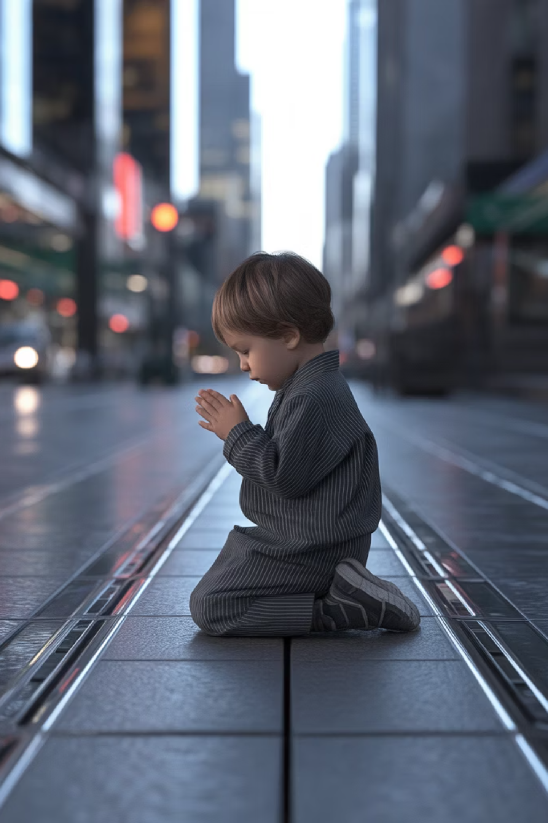
Iniziare alla Vita Liturgica
Come accompagnare bambini e ragazzi a scoprire la bellezza della preghiera e della celebrazione? Un viaggio che parte da un piccolo Leone inginocchiato sul marciapiede.

Slide 5
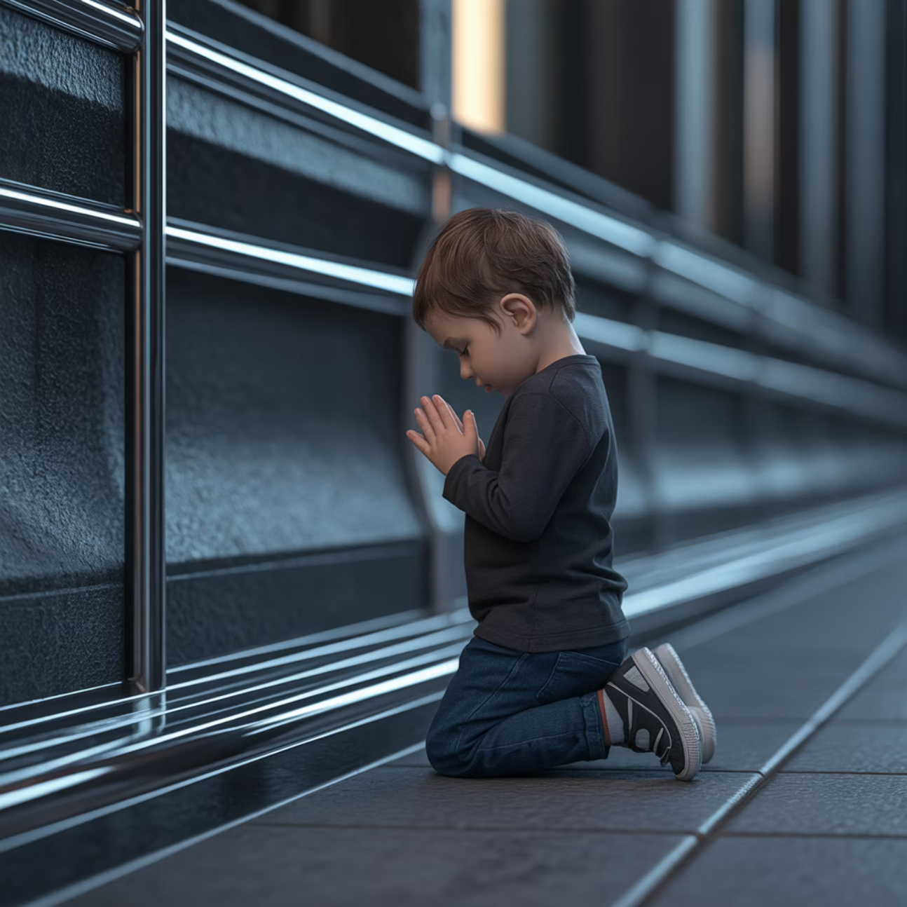
C'era una volta
Leone che pregava
«Fu allora, proprio in quel momento, che accadde quel che doveva accadere, anzi cadde a mo’ di masso quel minuscolo fatto che rese subito così diverso quel martedì e che le avrebbe di lì a poco tormentato l’esistenza: non vide più Leone. Non era sullo sgabello dove lo aveva lasciato. Non era da nessuna parte. Dopo aver cercato ovunque, urlato il suo nome, girato per tutto il negozio chiedendo alle commesse e alle altre clienti, lo ritrovò in strada, due metri davanti a lei, sul marciapiede, inginocchiato sul gradino, la testa china, le mani giunte. Pregava. Era chiarissimo che pregava. Lì, in mezzo alla strada, davanti alla vetrina di Maria Costanza, la boutique più bella del Bussolo, con tutta la gente che passava, i tram, le auto, i venditori di caldarroste, i lavavetri armati di sapone liquido, le bici sfreccianti contromano e le luci intermittenti degli alberelli di Natale, suo figlio Leone, inginocchiato sul gradino del marciapiede – eccolo il masso -, stava pregando».
P. Mastrocola, Leone, Einaudi 2018.

Slide 6
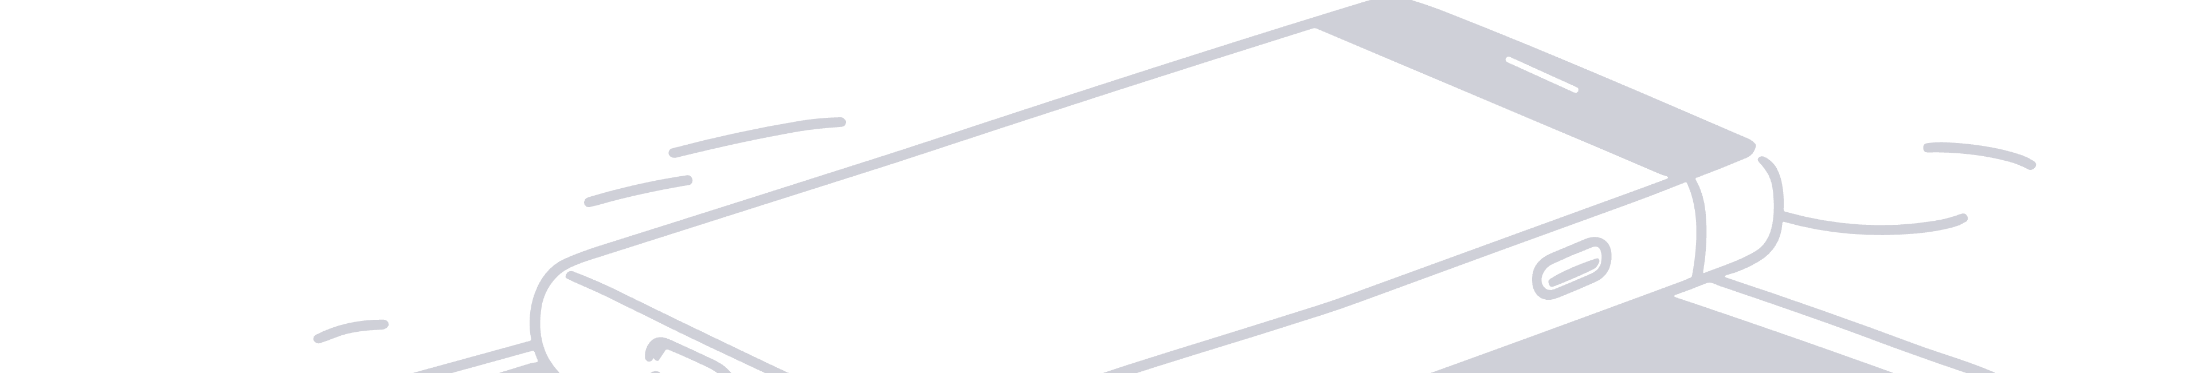
1. Crisi dell’iniziazione
I piccoli ci rivelano che siamo diventati incapaci di qualsiasi iniziazione vera. Questo è spiegabile: iniziare significa indicare l'età adulta come desiderabile.
Il paradosso post-moderno
Viaggi ed eventi
La sfida educativa
L'età adulta ci pare pesante, il periodo desiderato è l'adolescenza infinita o il suo ritorno puntuale.
Tutti tendono verso performance, esperienze, momenti intensi piuttosto che verso la maturità.
Come iniziare quando non sappiamo più cosa significhi diventare adulti?

Slide 7
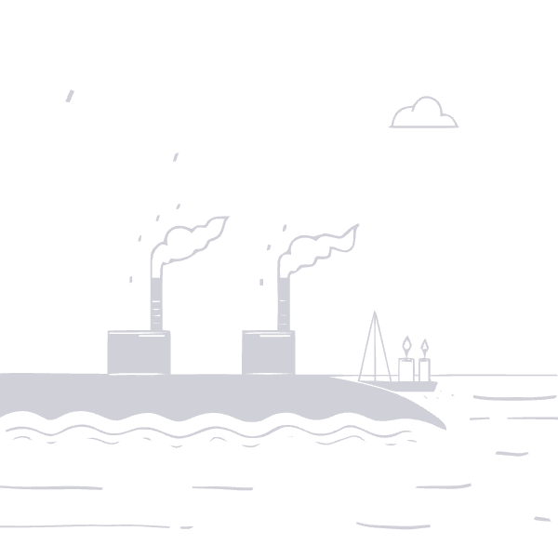
Per essere capaci di simboli
Papa Francesco nella lettera Desiderio desideravi (2022) afferma: "L'uomo moderno è diventato analfabeta, non sa più leggere i simboli” (DD n. 44)
Dio non ci raggiunge con forze invisibili, ma attraverso elementi concreti: pane, vino, olio, acqua, profumo, fuoco, cenere, pietra, stoffa, colori, corpo, parole, suoni, silenzi, gesti.

Slide 8



La formazione liturgica efficace
Secondo il Papa, la formazione liturgica non sarà efficace a partire da lunghe spiegazioni o discorsi, ma piuttosto dalle azioni e dai gesti, dall'incanto di chi saprà accompagnarli con narrazioni aperte.
Gesti
Incanto
Spirito
Non servono troppi discorsi. Occorre essere piccoli sia nel consegnare sia nel ricevere il gesto.
(essere piccoli)
Il resto è opera dello Spirito. Così siamo iniziati al linguaggio simbolico.

Slide 9
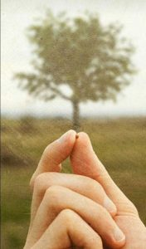
Rimanere piccoli
«Da quel momento quel gesto, la sua forza simbolica, ci appartiene.
O meglio: noi apparteniamo a quel gesto, ci dà forma, siamo da esso formati.
Non è necessario aver compreso tutto di quel gesto. Crescendo potremo avere più mezzi per comprendere, ma sempre a condizione di rimanere piccoli.
Di questa ricchezza non possiamo farci derubare». (DD 47)

Slide 10



Da dove nasce l’iniziazione?
L'iniziazione prende origine da quella forma arcaica di preghiera che è il pianto infantile, che va educato "tra tavola, toilette e talamo".
Tavola
Toilette
Talamo
Il nutrimento, la condivisione del cibo, il ritmo dei pasti quotidiani.
La cura del corpo, l'igiene, l'attenzione a sé stessi e agli altri.
Il riposo, l'intimità, il ritmo di veglia e sonno che scandisce la vita.
In queste tre T, afferma Andrea Grillo, si gioca l'iniziazione umana fondamentale. Senza iniziazione non c'è vita umana, libera, felice.

Slide 11
Iniziazione cristiana
Chiedere, riconoscere il male, benedire
Non si tratta di concetti da apprendere all'inizio, ma di fiducia da maturare e di archetipi da rinnovare. Le azioni sono scandite da ritmi e gesti, tutte relative a comunità e linguaggi.
L'obiettivo è iniziare il soggetto in comunità a pregare nel giorno del Signore. Se questo è l'approdo, il suo inizio è molto più indefinito.
01
02
03
Chiedere
Riconoscere il male
Benedire
Imparare a domandare, ad esprimere bisogni, a rivolgersi con fiducia.
Discernere ciò che ferisce, ciò che allontana, ciò che distrugge.
Dire bene, riconoscere il dono, ringraziare per la vita ricevuta.

Slide 12
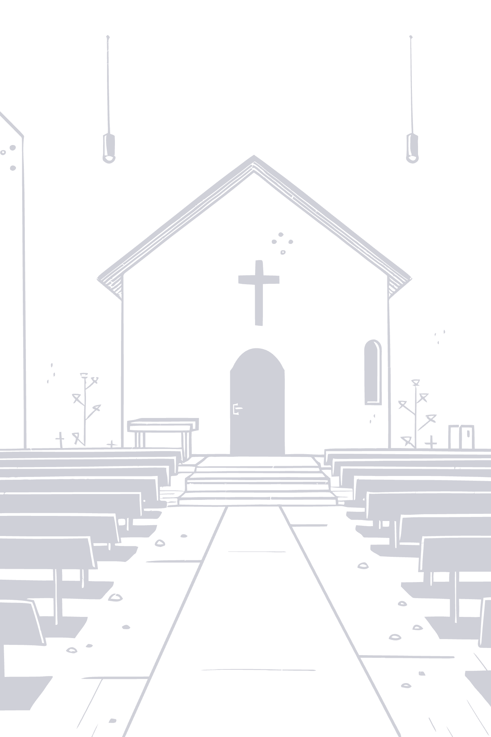
2.L'epoca in cui è possibile iniziare all'eucaristia
Catechismo sì, ma senza messa
Questo paradosso diventa la nostra partenza, perché chiede una conversione interessante e creativa. Vorrebbe portare questa lamentela verso il linguaggio della missione.
Famiglie secolarizzate offrono ancora alle parrocchie l'occasione straordinaria di provare questo atto d'amore delicatissimo. È tempo di smettere ogni lamentela e di tentare l'incanto.

Slide 13

Davanti al Dio incantato
Le Chevalier ci sfida:
Avremo il coraggio di uscire dalla logica contabile e discernere la "fede che salva" in coloro che ci circondano, al di fuori dei confini delle comunità ecclesiali?
Oseremo l'incondizionalità dell'ospitalità, quella che non parla mai e non pensa mai al posto dell'altro?

Slide 14


Leone prega…tutti i bambini pregano ma non tutti sono iniziati a vivere la preghiera comunitaria…
L'icona del centurione
Gesù sa stupirsi all'inizio della sua vita pubblica della fede che incontra dove Egli stesso non si aspetta. Spesso è negli stranieri che questo atteggiamento lo sorprende.
Matteo 8
"Signore, non sono degno che tu entri sotto il mio tetto, ma di' soltanto una parola e il mio servo sarà guarito."
A Cafarnao gli viene incontro quel centurione (straniero e pagano) di cui ripetiamo in ogni messa la frase.
Gesù si meraviglia della sua fede.
L'ospitalità incondizionata ci aiuta a notare che iniziare alla fede passa oggi da un'educazione al rito che non inizia dalla domenica, ma ci può arrivare gradualmente.

Slide 15
Gradualmente - Quattro cantieri da aprire
I credenti con disabilità e i loro contesti relazionali trovano nel rito, quando è adeguato, una situazione di formidabile coinvolgimento. Dalla loro esperienza emergono quattro ostacoli che rendono difficile la partecipazione piena all'eucaristia.
1
2
L'accoglienza prima di tutto
Uno spazio liturgico amabile
Chi accoglie? Come si cura il prima e il dopo della celebrazione?
Dentro e fuori: piccoli gesti di devozione popolare che preparano.
3
4
Al ritmo giusto
Attivare tutti i codici
Rito e ritmo hanno la stessa radice: mettere in ordine il tempo.
Chi canta prega due volte: coinvolgere corpo, voce, gesti.

Slide 16
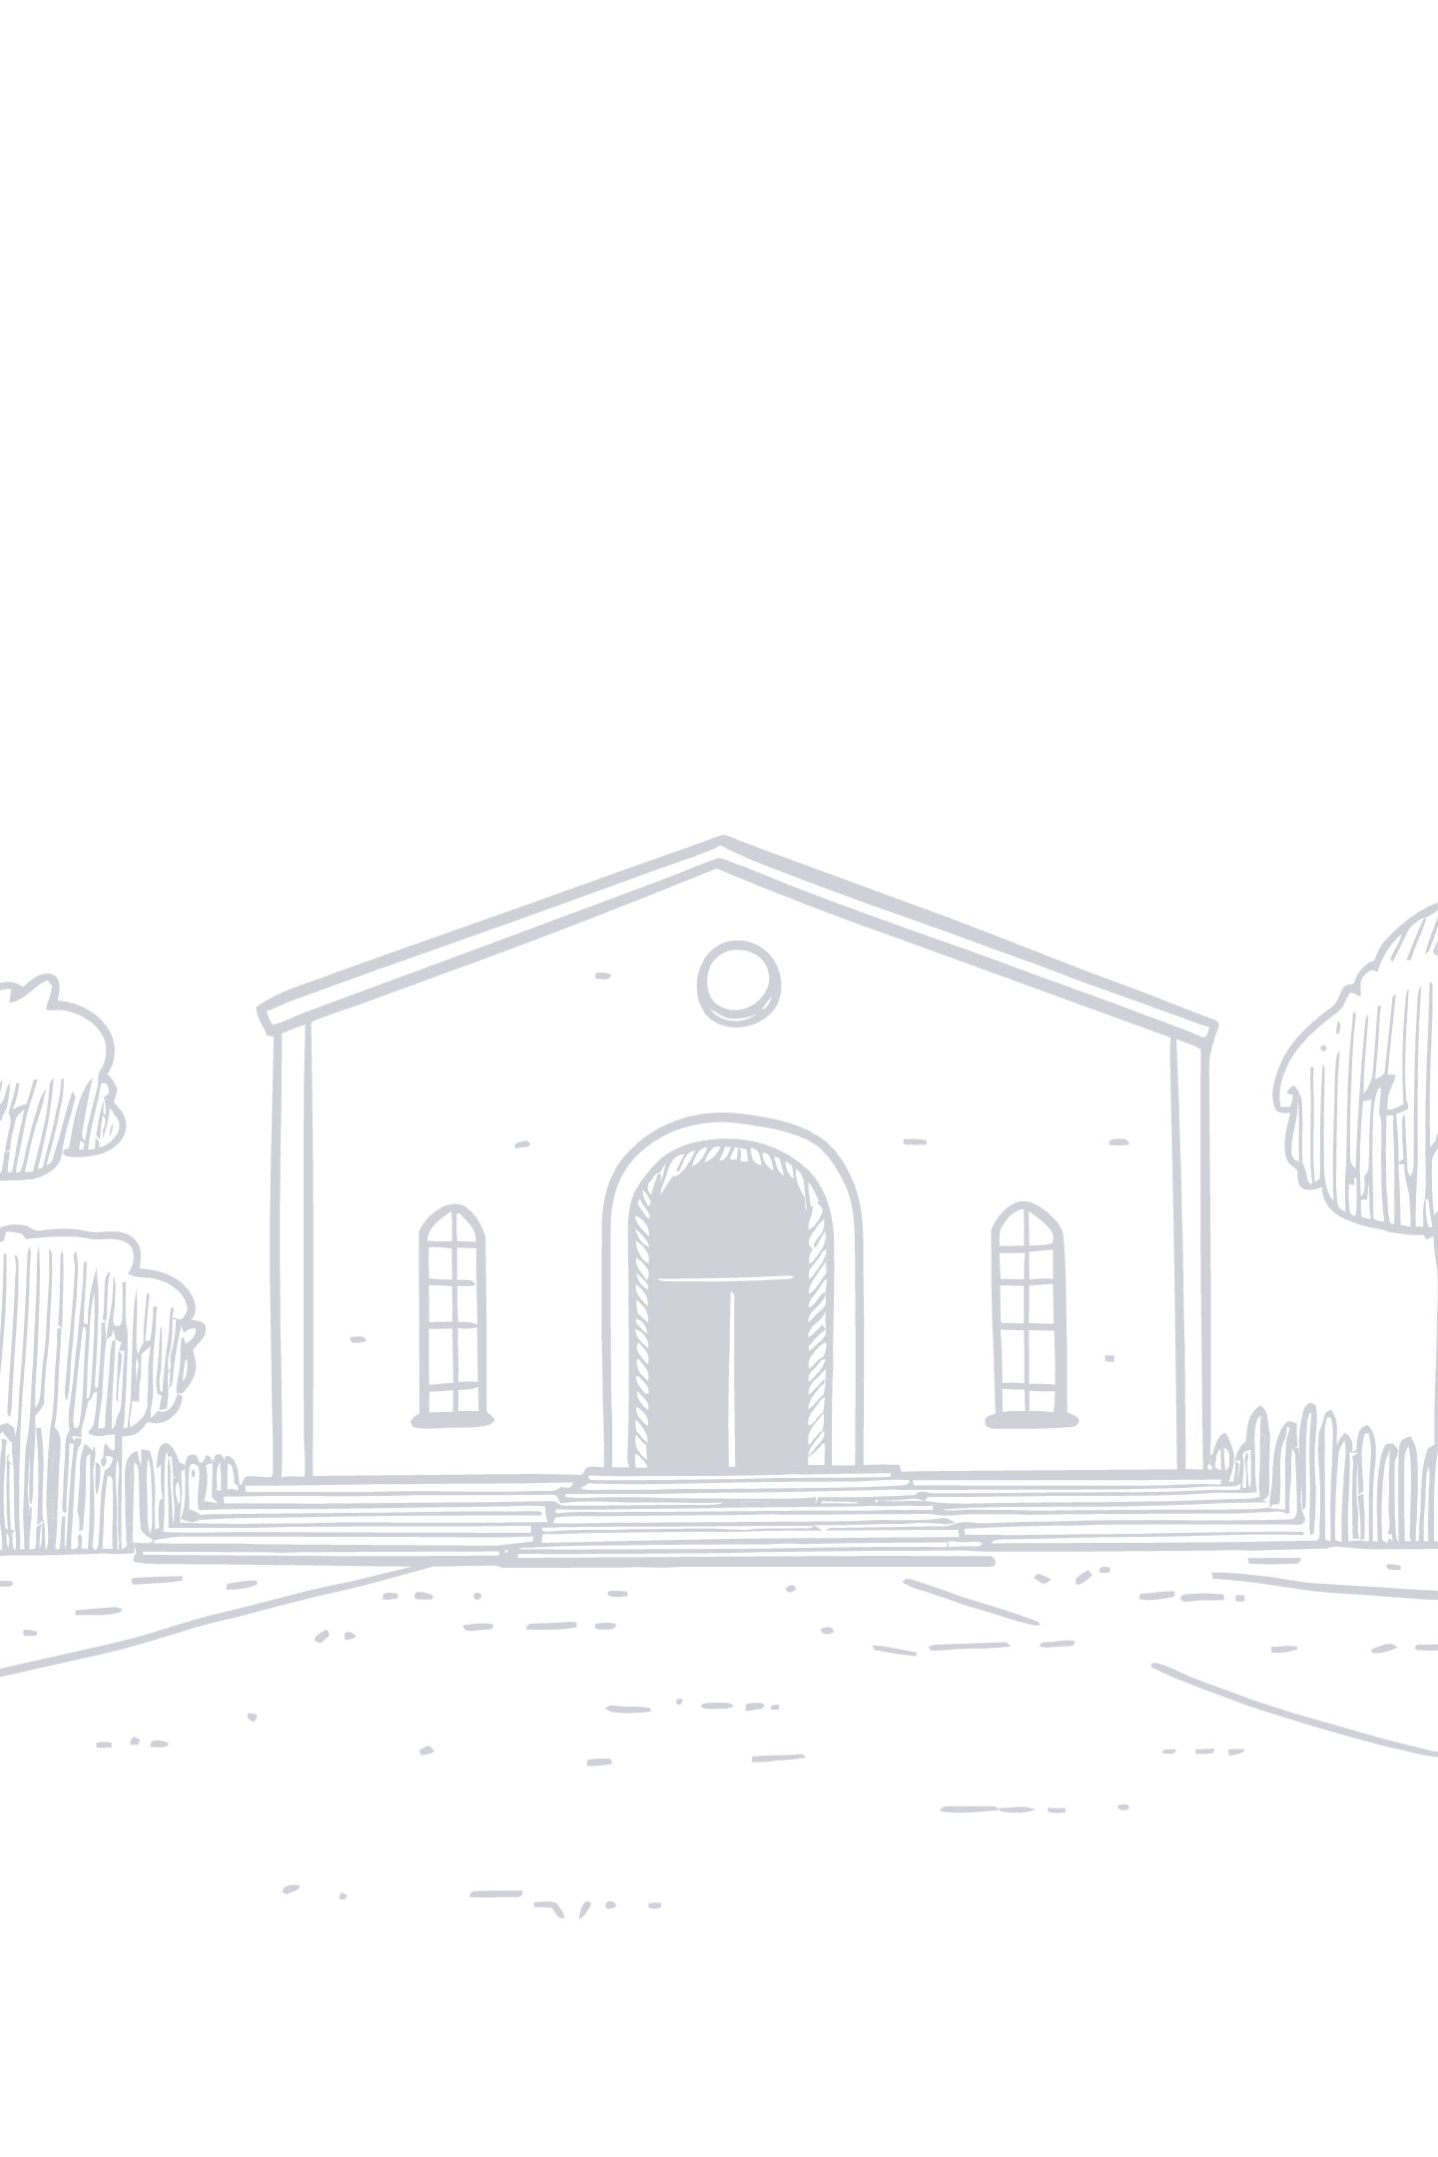



L'accoglienza prima di tutto
Chi li accoglie?
Il prima e il dopo
Serve qualcuno che accolga con il sorriso, che conosca i nomi, che faccia sentire attesi.
La celebrazione non inizia con il segno della croce. Inizia dall'arrivo, dal saluto, dal trovarsi insieme.
Una domenica "alla francese"
Momenti di convivialità che prolungano l'esperienza liturgica nella fraternità.

Slide 17
Spazio e ritmo liturgico
Uno spazio amabile
Al ritmo giusto
Dentro e fuori: lo spazio liturgico non è solo l'aula, ma anche il sagrato, l'ingresso, gli angoli di preghiera
Rito e ritmo hanno la medesima radice etimologica (r'tam, "mettere in ordine"): avere un ritmo significa entrare nel segreto del tempo. Esempi:
Piccoli gesti: accendere una candela, toccare l'acqua benedetta, sostare davanti a un'immagine
Veglia e sonno: il ritmo fondamentale della vita
Lavoro e festa: il ritmo originario dell'esistenza
Anno liturgico: il ritmo basilare della fede

Slide 18



Attivare tutti i codici – CORPO A CORPO
Chi canta prega due volte
Profumi e colori
Incenso, giochi di luci, colori simbolici ed evocativi…
Gesti e posture
Il canto coinvolge il corpo, la voce, le emozioni. Non serve essere bravi cantanti, serve cantare insieme.
Stare in piedi, inginocchiarsi, fare il segno della croce: il corpo prega con noi.

